Slide 1
Chương 1: Giới thiệu phần mềm mã nguồn mở và Linux

Slide 2
Nội dung
Phần mềm mã nguồn mở
Linux
Các phần mềm mã nguồn mở khác
Các kho phần mềm mã nguồn mở

Slide 3
1. Phần mềm mã nguồn mở
Khái niệm liên quan phần mềm
Phần mềm sở hữu
c. Phần mềm tự do mã nguồn mở
d. Nguồn lực phát triển phần mềm mã nguồn mở
e. Quan hệ phần mềm tự do mã nguồn mở và phần mềm sở hữu

Slide 4
a. Khái niệm liên quan phần mềm:
*Phần mềm tự do mã nguồn mở
Phần mềm mà mã nguồn được cung cấp công khai và
một số quyền thông thường chỉ thuộc về người nắm giữ bản
quyền (copyright) cũng được cung cấp theo giấy phép phần
mềm (software license):
nghien cứu, thay đổi, cải tiến
phân phối...
Ví dụ PMMNM:
Apache, Asterisk, Linux, Open Office, Firefox ...
PMMNM thường miễn phi. Sử dụng PMMNM tiết kiệm 60 tỉ USD/năm.
Notes:
Phần mềm là một sản phẩm trí tuệ đặc biệt, đặc trưng cho ngành CNTT và CNPM. Trên các phần mềm, có thể thực hiện các thao tác:
- Sản xuất phần mềm: nghiên cứu nhu cầu NSD, thiết kế, coding, compiling and releasing.
- Cài đặt phần mềm: Để có thể được sử dụng, phần mềm cần được cài đặt. Cài đặt là thao tác ghi các mã cần thiết cho việc thực hiện môi trường vào bộ nhớ thích hợp để NSD có thể sử dụng. Như vậy để cài đặt phần mềm cần có các mã máy cần thiết cho việc thực hiện phần mềm. Các mã này có thể để dưới dạng hiểu được bởi con người hoặc dưới dạng ngôn ngữ máy.
Sử dụng phần mềm: cài đặt và sử dụng phần mềm trên máy tính. Máy tính này có thể là máy tính cá nhân, máy chủ, máy tính công cộng, ….. Tùy theo từng bối cảnh việc sử dụng phần mềm có thể có các ràng buộc khác nhau. (cài trên 1 máy, trên nhiều máy, trên nhiều CPU, …..). Các phần mềm có bản quyền thường bảo vệ việc sử dụng phần mềm bằng serial key, activate code và có những trường hợp bằng khóa vật lý!
Trong quá trình sử dụng có thể xuất hiện nhu cầu thay đổi. Việc thay đổi này có thể được tiến hành bởi tác giả phần mềm hoặc có thể do một người khác. Để thay đổi tính năng phần mềm cần có mã nguồn của phần mềm. Nếu không có mã nguồn, có thể dịch ngược để thu được mã nguồn từ mã thực hiện.
Mã nguồn phần mềm có thể được phân phối theo nhiều kênh khác nhau (mạng, lưu trữ, truyền tay, lây nhiễm)
Phần mềm được quản lý bởi các qui tắc về bản quyền và sở hữu trí tuệ, cho phép thực hiện hoặc không thực hiện các thao tác nói trên trong các điều kiện khác nhau.

Slide 5
a. Khái niệm liên quan phần mềm:
*Các thao tác trên phần mềm
Sản xuất phần mềm
Sử dụng phần mềm
Cá nhân, công ty, thương mại, giáo dục, nghiên cứu
Thay đổi, nâng cấp, cải tiến phần mềm
Phân tích ngược: Reverse enginering
Phân phối phần mềm
Bản thực hiện, mã nguồn
Nguyên bản, nâng cấp, thay đổi
Quản lý phần mềm
Cho phép/không cho phép thực hiện các thao tác trên phần mềm
PMMNM thông thường cho phép thực hiện các thao tác từ 1-5
Notes:
Phần mềm là một sản phẩm trí tuệ đặc biệt, đặc trưng cho ngành CNTT và CNPM. Trên các phần mềm, có thể thực hiện các thao tác:
- Sản xuất phần mềm: nghiên cứu nhu cầu NSD, thiết kế, coding, compiling and releasing.
- Cài đặt phần mềm: Để có thể được sử dụng, phần mềm cần được cài đặt. Cài đặt là thao tác ghi các mã cần thiết cho việc thực hiện môi trường vào bộ nhớ thích hợp để NSD có thể sử dụng. Như vậy để cài đặt phần mềm cần có các mã máy cần thiết cho việc thực hiện phần mềm. Các mã này có thể để dưới dạng hiểu được bởi con người hoặc dưới dạng ngôn ngữ máy.
Sử dụng phần mềm: cài đặt và sử dụng phần mềm trên máy tính. Máy tính này có thể là máy tính cá nhân, máy chủ, máy tính công cộng, ….. Tùy theo từng bối cảnh việc sử dụng phần mềm có thể có các ràng buộc khác nhau. (cài trên 1 máy, trên nhiều máy, trên nhiều CPU, …..). Các phần mềm có bản quyền thường bảo vệ việc sử dụng phần mềm bằng serial key, activate code và có những trường hợp bằng khóa vật lý!
Trong quá trình sử dụng có thể xuất hiện nhu cầu thay đổi. Việc thay đổi này có thể được tiến hành bởi tác giả phần mềm hoặc có thể do một người khác. Để thay đổi tính năng phần mềm cần có mã nguồn của phần mềm. Nếu không có mã nguồn, có thể dịch ngược để thu được mã nguồn từ mã thực hiện.
Mã nguồn phần mềm có thể được phân phối theo nhiều kênh khác nhau (mạng, lưu trữ, truyền tay, lây nhiễm)
Phần mềm được quản lý bởi các qui tắc về bản quyền và sở hữu trí tuệ, cho phép thực hiện hoặc không thực hiện các thao tác nói trên trong các điều kiện khác nhau.

Slide 6
a. Khái niệm liên quan phần mềm:
*Phân biệt PMMNM với 1 số loại phần mềm khac
Phần mềm sở hữu (proprietary software)
Chỉ cho phép người dùng được sử dụng phần mềm với một số điều kiện
Không cho phép sửa đổi, phân phối hay phân tích mã ngược phần mềm.
VD: MS Office, Windows, MS Studio, Photoshop...
Phần mềm miễn phi (freeware)
Không mất phí sử dụng nhưng không nhất thiết là mã nguồn mở.
VD: Yahoo Messenger, Skype, IE, BKAV Home...
Phần mềm chia sẻ (shareware)
Phần mềm cung cấp miễn phí với một số hạn chế chức năng hoặc mức độ thuận tiện.
Người dùng chỉ có được đầy đủ chức năng khi trả tiền mua giấy phép.
Notes:
Phần mềm là một sản phẩm trí tuệ đặc biệt, đặc trưng cho ngành CNTT và CNPM. Trên các phần mềm, có thể thực hiện các thao tác:
- Sản xuất phần mềm: nghiên cứu nhu cầu NSD, thiết kế, coding, compiling and releasing.
- Cài đặt phần mềm: Để có thể được sử dụng, phần mềm cần được cài đặt. Cài đặt là thao tác ghi các mã cần thiết cho việc thực hiện môi trường vào bộ nhớ thích hợp để NSD có thể sử dụng. Như vậy để cài đặt phần mềm cần có các mã máy cần thiết cho việc thực hiện phần mềm. Các mã này có thể để dưới dạng hiểu được bởi con người hoặc dưới dạng ngôn ngữ máy.
Sử dụng phần mềm: cài đặt và sử dụng phần mềm trên máy tính. Máy tính này có thể là máy tính cá nhân, máy chủ, máy tính công cộng, ….. Tùy theo từng bối cảnh việc sử dụng phần mềm có thể có các ràng buộc khác nhau. (cài trên 1 máy, trên nhiều máy, trên nhiều CPU, …..). Các phần mềm có bản quyền thường bảo vệ việc sử dụng phần mềm bằng serial key, activate code và có những trường hợp bằng khóa vật lý!
Trong quá trình sử dụng có thể xuất hiện nhu cầu thay đổi. Việc thay đổi này có thể được tiến hành bởi tác giả phần mềm hoặc có thể do một người khác. Để thay đổi tính năng phần mềm cần có mã nguồn của phần mềm. Nếu không có mã nguồn, có thể dịch ngược để thu được mã nguồn từ mã thực hiện.
Mã nguồn phần mềm có thể được phân phối theo nhiều kênh khác nhau (mạng, lưu trữ, truyền tay, lây nhiễm)
Phần mềm được quản lý bởi các qui tắc về bản quyền và sở hữu trí tuệ, cho phép thực hiện hoặc không thực hiện các thao tác nói trên trong các điều kiện khác nhau.

Slide 7
Giấy phép phần mềm - Software License
Các quyền phần mềm qui định thông qua giấy phép phần mềm
Giấy phép phần mềm quy định về việc SỬ DỤNG va PHÂN PHỐI phần mềm.
Thông thường quy định cách người dùng cuối (end-user) sử dụng một/một vài bản sao phần mềm ma không phương hại đến bản quyền phần mềm.
Đặc trưng quan trọng của PMMNM là nó không hạn chế quyền sử dụng va phân phối phần mềm.

Slide 8
Bản quyền phần mềm (COPY RIGHT)
Qui định quyền của TÁC GIẢ, người tạo ra phần mềm bao gồm
quyền sao chép (copy),
quyền phân phối (distribute)
quyền thay đổi (cải tiến, nâng cấp)
Quyền quản lý

Slide 9
Vì sao cần copyleft?
Cách đơn giản nhất để cung cấp phần mềm tự do là để không bản quyền
Phần mềm không bản quyền có thể bị lợi dụng để chuyển thành phần mềm sở hữu ! nó không còn tự do nữa
Copyleft là gì?: Là một loại giấy phép
Yêu cầu khi phân phối lại phần mềm (có sửa hoặc không) phải giữ nguyên cac điều khoản của giấy phép nguyên bản
Đảm bảo người nhận phần mềm thứ cấp cũng có quyền như những người phân phối.
Thường được sử dụng đảm bảo một phần mềm và bản sửa đổi của nó la tự do.
Lợi dụng luật bản quyền để cung cấp quyền tự do cho NSD.

Slide 10
c. Phần mềm tự do/mã nguồn mở
Cung cấp tối đa các quyền trên phần mềm cho số đông NSD- TỰ DO
Để thực hiện việc thay đổi, nâng cấp và phân phối lại, cung cấp mã nguồn cho NSD: MÃ NGUỒN MỞ
Đa số giấy phép cho phép cả quyền sử dụng phần mềm cho mục đích thương mại mà không cần trả phí cho tác giả
Một số giấy phép chỉ cho phép phân phối phần mềm với mục đích phi thương mại.
Hạn chế quyền quản lý để đảm bảo cung cấp các quyền khác cho NSD (COPY LEFT)

Slide 11
b. Phần mềm sở hữu
Giấy phép sử dụng phần mềm sở hữu
Ràng buộc chặt chẽ đảm bảo quyền lợi của người làm ra phần mềm (tác giả): COPY RIGHT
Chặt chẽ về quyền phân phối và quản lý phần mềm
Hạn chế quyền thay đổi và cải tiến
Hạn chế việc phân tích ngược mã
Ví dụ
MS Excel EULA
MathWork Mathlab

Slide 12
MS Excel EULA
Chỉ cho sử dụng trên một máy tính
Không cho phép chia sẻ thông qua kết nối
Fair/Unfair?
Người sử dụng có 2 máy tính cài MS Excel
2 Người sử dụng có 2 máy tính cài MS Excel

Slide 13
Lỗ hổng bảo mật
Phát hiện lỗ hổng bảo mật trong phần mềm sở hữu?
Thao tác
Tự bịt lỗ hổng
Thông báo cho nhà sản xuất
Hợp lệ/không hợp lệ

Slide 14
Phần mềm sở hữu
Thường chỉ cung cấp 1 phần quyền sử dụng
Quyền sử dụng bổ sung cần trả tiền bổ sung
Các quyền phân phối thường bị hạn chế
Quyền thay đổi phần mềm không bao giờ cung cấp
Quyền quản lý phần mềm có giá rất cao

Slide 15
Mô hình phát triển nhà thờ
Quá trình phân tích thiết kế xây dựng được quản lý giám sát chặt chẽ
Độ tự do của các thành viên tham gia phát triển thấp
VD
Outsource phần mềm

Slide 16
Mô hình phát triển bazar
NSD đóng vai trò nhà phát triển
Độ tự do lớn
Phiên bản đầu tiên sớm
Tích hợp các mô đun thường xuyên
3 phiên bản
Bền vững, beta, night version
Tính mô đun hóa cao
Mô hình ra quyết định động

Slide 17
Lịch sử của PMTD-MNM
1983-GNU Project
1985- FSF, Richard Stallman, GPL
http://en.wikipedia.org/wiki/List_of_FSF_approved_software_licences
1998- OSI
http://en.wikipedia.org/wiki/List_of_OSI_approved_software_licences#OSI_approved_licenses
2008
Pháp lý hóa: Vi phạm -> các quyền bị hủy->dùng PM lậu

Slide 18
Bản quyền của PMMNM
PMMNM có bản quyền
Có thể bị vi phạm
Thể hiện đóng góp của các tác giả
Khó khăn trong việc chuyển đổi bản quyền
Quá nhiều người đóng góp

Slide 19
d. Nguồn lực phát triển phần mềm MNM
Tư vấn
Đào tạo
Hỗ trợ kỹ thuật
Tài trợ/quảng cáo
Thương mại hóa
Một phần (2 phiên bản song song)
Toàn bộ (đóng mã nguồn)

Slide 20
Dịch vụ do công ty Redhat cung cấp
Tư vấn
Đào tạo và cấp chứng chỉ
Hỗ trợ kỹ thuật cho các sản phẩm
Quản lý kỹ thuật cho các sản phẩm
Cung cấp các giải pháp mã nguồn mở
Cung cấp các giải pháp cho tổ chức (mã nguồn mở?)
Cung cấp các sản phẩm thương mại

Slide 21
Dịch vụ do công ty canonical cung cấp
http://www.canonical.com/services
Đào tạo
Phát triển
Chứng chỉ
Hỗ trợ kỹ thuật
…..

Slide 22
e. So sánh phần mềm mở/không mở
PM MNM triệt tiêu thị trường PM?
Có thể có thu nhập từ các dự án PM MNM
PMMNM là bước trung gian cho PM TM
Chia sẻ chi phí phát triển
Không bị cản trở bởi động lực kinh tế (vd vá lỗi)
Không sử dụng cơ chế ẩn
PM MNM có thể phát triển
Theo nhu cầu NSD
Không bị giới hạn sự sáng tạo
Cần sự hỗ trợ pháp lý

Slide 23
Ưu điểm
Mở rộng thị trường
Thiết lập các chuẩn công nghiệp
Lôi kéo được các nhà phát triển
Cập nhật sự phát triển về công nghệ
Cung cấp các phần mềm tin cậy, ổn định, giá thành hạ
Mềm dẻo, đổi mới, sáng tạo
Không bị sức ép thương mại

Slide 24
Nhược điểm
Khó thuyết phục NSD không là nhà phát triển
Không có các dữ liệu về tính năng của phần mềm
Sản phẩm khó thương mại hóa
50-50 với hacker

Slide 25
Nội dung
Phần mềm mã nguồn mở
Linux
Các phần mềm mã nguồn mở khác
Các kho phần mềm mã nguồn mở

Slide 26
2. Linux
Khái niệm Linux
Lịch sử phát triển
Thành phần của Linux
Tính năng của Linux
Bản phân phối Linux

Slide 27
a Khái niệm Linux
Nhân Linux
Hệ điều hành Linux
Bản phân phối Linux
Hệ thống Linux
Phát âm từ Linux

Slide 28
b. Lịch sử phát triển: Unix
1960-1970: Unix
Đa nhiệm, đa NSD
Tin cậy, sẵn sàng
Mềm dẻo
Sử dụng rộng rãi
Ảnh hưởng tới các nhà thiết kế, phát triển
$$$$$

Slide 29
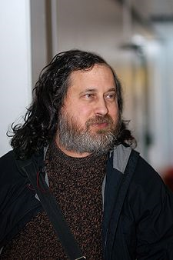


GNU Project
FSF-Richard Stallman
GNU GPL
Compilators
System tools
GNU Hurd (Stalled)

Slide 30
Berkeley Software Distribution
Xuất phát điểm Bell Lab UNIX
Tranh cãi về bản quyền với AT&T
Kết thúc bằng vụ kiện 1990
Ràng buộc bởi bản quyền
Hạn chế trong phát triển
FreeBSD, Darwin, ……

Slide 31
MINIX và Tannenbaum
Andrew Tannenbaum
Pr về Hệ điều hành, mạng máy tính, hệ phân tán
MINIX được phân phối với mã nguồn
Không được quyền phổ biến khi đã thay đổi
Có thể dùng để thử nghiệm tính năng cá nhân
1991 Linus Tovald
Nhân hệ điều hành mã nguồn mở

Slide 32
Linux kernel (nhân hệ điều hành Linux)
Các thành phần cơ bản để có thể khai thác tài nguyên phần cứng của máy tính
1994: 1.0
1999: 2.2.0
2001: 2.4
2003: 2.6.0
2009: 2.6.3
Số đầu: phiên bản chính
Số tiếp theo: phiên bản phụ
Số lẻ là bản thử nghiệm
Số chẵn là bản bền vững
Phần còn lại bổ sung bởi các nhà phân phối

Slide 33
Cons
Tanenbaum
Nhân đơn khối (quá cũ)
Chỉ hỗ trợ PC
Không có kiểm soát mã nguồn
Một số chức năng vô nghĩa
Sẽ bị thay thế bởi GNU Hurd
Samizdat
Copy mã nguồn của MINIX
Tannebaum: Đã thiết kế lại, đơn nhân, không có mã nguồn của Linux

Slide 34
c. Thành phần của Linux
Nhân hệ điều hành
Các drivers
Các phần mềm hệ thống
Các phần mềm ứng dụng
X Windows
Các phần mềm ứng dụng với giao diện đồ họa

Slide 35
d. Tính năng của Linux
Mã nguồn mở
Nguồn sáng tạo vô hạn?
Hỗ trợ nhiều phần cứng
Có các phân phối khác nhau
Thừa kế các tính năng Unix
Khả chuyển
Đa NSD, đa nhiệm
Một hệ thống file duy nhất
Shell
Các tính năng mạng

Slide 36

e. Bản phân phối Linux
Developers
Linux = Kernel (OS Basic Part)
Kernel
User interface
Software Packages
Distributor
SW management toosl
Installation tools
Distribution
Notes:
Linux was developed by Linus Torvalds as UNIX interchangeable ‘kernel’. The ‘kernel’ is a core of the operating system. The kernel contains neither the commands, compilers nor the libraries. Therefore, the computer system is not usable with only the kernel on the system.
Originally, the user who wants to use Linux on the network has to install the necessary commands that they have to search on the Internet. However, due to the complexity of the installation, general users were not able to do it easily.
From such circumstances, a distribution was created where that the commands and libraries are packaged together.
From such necessities, the distribution was created. The above figure shows the contents of a distribution.
The distribution is a package which includes commands, libraries and Linux kernel. The enterprise/group/individual who distribute the distribution is called a distributor. Distributors select and integrate software that exists in the internet based on their own evaluation. Distributors have their own characteristic of packaging their distribution : a stable software, the latest software, etc.
Users can then select their favorite distribution based on the distribution's features.

Slide 37
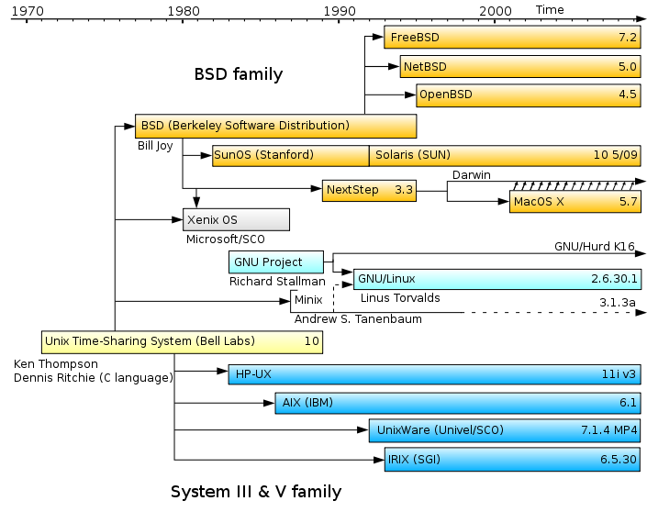

Slide 38
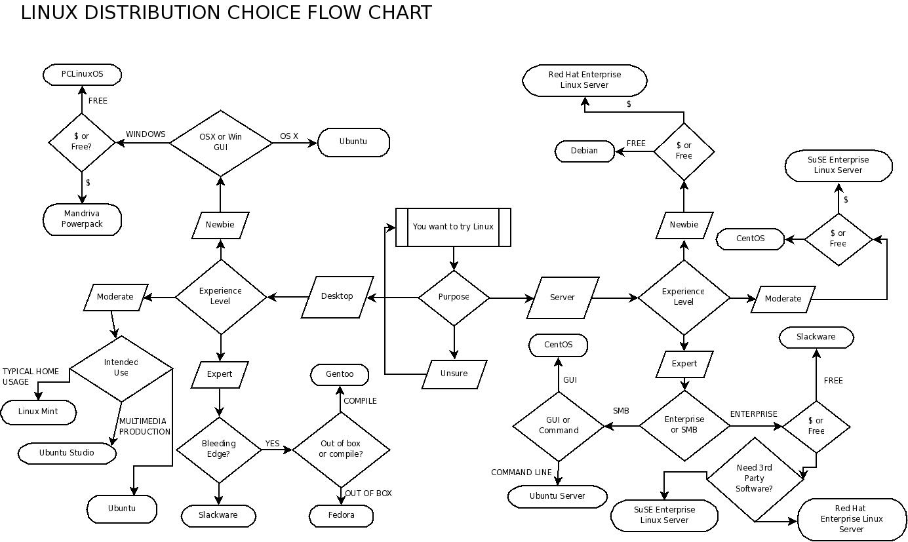
Lựa chọn bản phân phối phù hợp

Slide 39
3. Các phần mềm mã nguồn mở khác
Trên Linux
Webserver
Mail server
KDE, GNOME, …..
Trên các hệ điều hành khác
Open Office
Gimp
FireFox

Slide 40
4. Cách thức trao đổi phần mềm mã nguồn mở
Tìm hiểu nguyên lý hoạt động của CVS
Tìm hiểu nguyên lý hoạt động của hệ thống SVN
Tìm hiểu nguyên lý hoạt động của sourceforge.net và so sánh với download.com
Tìm hiểu nguyên lý hoạt động của các repositories

